Slide 1


Anderes „Universum“ mit anderen Gesetzmäßigkeiten – Entität Typ V
Wesen in einem anderem Universum - Entität Typ VI
Schwarzes Loch als Übergang in nächstes Aeon?
OMEGA: Schwarzes Loch evoportiert quantum fluctuations zurück ins Proto-Subtrate
ICH - Entität Typ IV
Mein Bewusstsein als Verbindung zwischen Alpha und Spacetime.
Mein Hirn und Körper / Kaffeetasse - Entität Typ III
SPACETIME 137 – Entität Typ II - Maria Unser physikalisches Universum.
GOTT / Das Bewusstsein existierend in ALPHA – Entität Typ I Es ist Körper und Geist in einem.
ALPHA/QUANTUM FLUCTUATIONS (vacuum state fluctuation)
Das maximal unendliche und allumfassende Bewusstseinsfeld.
Alles hier drin ist ein Teil von GOTT. (Entropie & Chaos?)
QUANTUM VACUUM/PROTO-SUBSTRATE ist das fundamentale Grundsubtrat aus dem alles andere zusammengesetzt ist.
NULL - Das absolute Nichts aus dem das Proto-Substrate entstanden ist.
(Sieht übrigens wie ein Schwarzes Loch aus… just saying …)

Slide 2


physisches Universum
Quantum (nach Decoherence)
QUANTUM VACUUM/PROTO-SUBSTRATE (Energie)
Proto-Bewusstsein (Seele)
Gehirn & Körper
ICH
ALPHA/QUANTUM FLUCTUATIONS (Information/ Bewusstseinsfeld)
WÖRTER
SYNTAX
Schnittmenge kann leer sein, d.h. kein kausaler Einflussbereich im Universum
andere Entität im anderen Universum
andere Entität im gleichen Universum

Slide 3





Quantum
Quantum
Interaktion Quantum mit Quantenfeld
physisches Universum
Planck-Zeit
Das Signal kommt von oben links und durchgequert den oberen Wellenkamm der Sinuskurve.
Krümmt nach rechts (Zeitkomponente! Planck-Zeit?) um durch das untere Wellental der Sinuskurve erneut zu queren.
Verbindung Superposition.
Alpha (Bewusstseinsfeld)
Quantenfeld in Superposition (Proto-Substrate)

Slide 4
Bewusstseinsfeld Universum
Bewusstsein Individuum
Das Struktur gewordene Chaos des Universum!
Microtubules
Automat
Klassische & definierte Materie
Wave-Function Collapse
Quantum fields

Slide 5
Fokus / Freier Wille
Entscheidungsmöglichkeiten
Entscheidung
Automaton
Materie
Quantenfeld / Perspektive

Slide 6
T‘
T‘
Informationsraum
Die „Blase“ in der Fibonacci-Spirale
auf der unser Universum existiert?
T=0
Ich
T=0
Potenziell materialisierbares
Universum/Perspektiven
Kombination aus Naturgesetzen
und Informationsraum
Aus diesem „Raum“ kann mein freier Wille
Wählen?
Freier Wille Punktelle Ansicht basierend auf
Entscheidungen durch den Perspektivraum
Freier Wille Seiten- & Amplituden Ansicht
T‘
T‘
Alles existiert
Freier Wille ist Illusion
(Superdeterminsmus)
Nur das von uns erschaffene
Universum existiert
(freier Wille ist essenzielles Grundelement)

Slide 7
Die Kugel in der Mitte ist die physische Welt.
Drum herum ist das einschließende unendliche etwas (Universum?) das mit der Welle als freier Wille mit der Kugel connected.
Sehr viele Wellen connecten in dem Bild vom Inneren Rand des freie Willen Toruses nach innen zur Kugel hin.

Slide 8
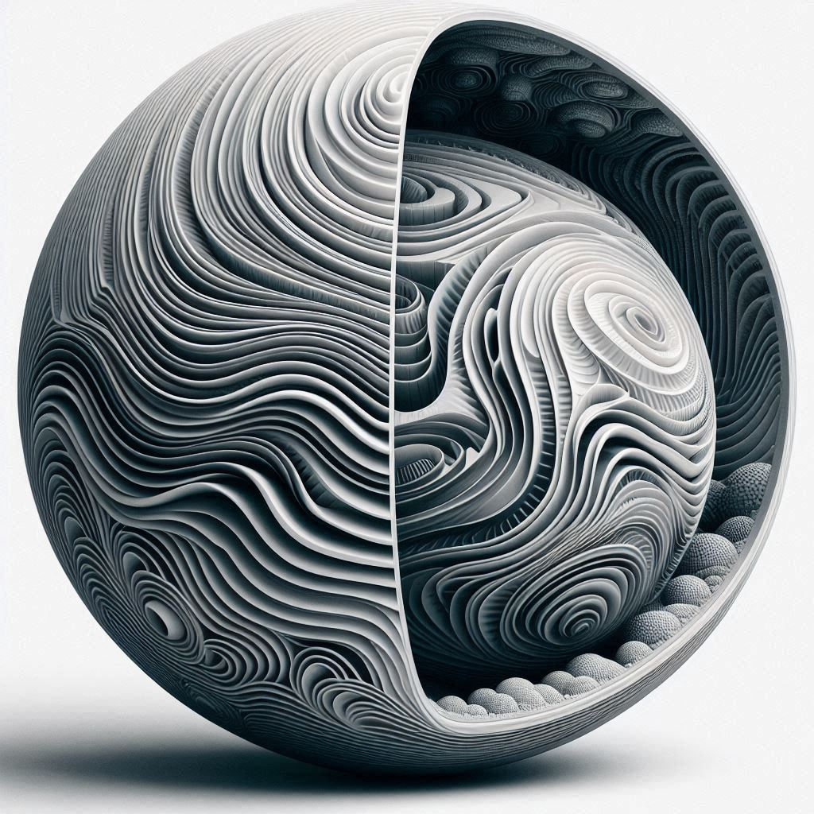
Das Produkt aus Hilbert Space (Gott) und Universum (Hirn) ergibt ein neues emergentes System (mein Bewusstsein).
Es entsteht eine GRENZE/ein ÜBERGANG zwischen Gott und meinem Bewusstsein. (Grüner Übergang von Blau zu Gelb)
Diese Grenze ist mein Bewusstsein/der freie Wille -> Das Produkt aus Gott und dem physischen Universum.
Gott ist auch ein Teil mein Inneres (Gelb), aber nicht des Übergangs (Bewusstsein, ohne Neuronen).
Der Übergang bin ich. „The collapse of the wave function!“
Gott kann nur Vorahnen, was ich denke (aufgrund Neuronen), aber nicht mit 100% Sicherheit vorhersagen.
Oder ich bin Gott, der durch das Universum überhaupt erst selbst zu Bewusstsein gelangt! Die Frage dabei ist, ob der Übergang als emergentes System erzeugt wird oder bereits ein Teil Gottes war, welches sich mit dem Universum verbindet.

